Slide 1
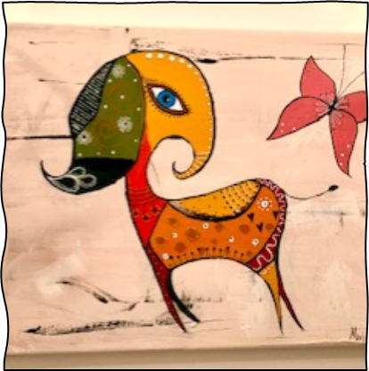
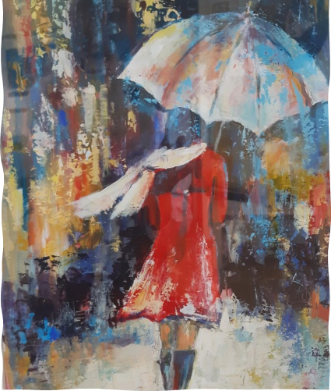
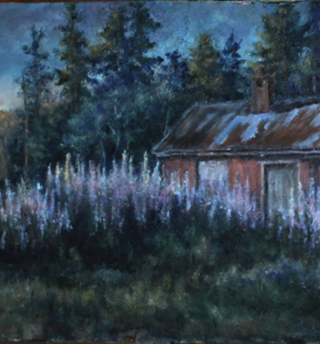
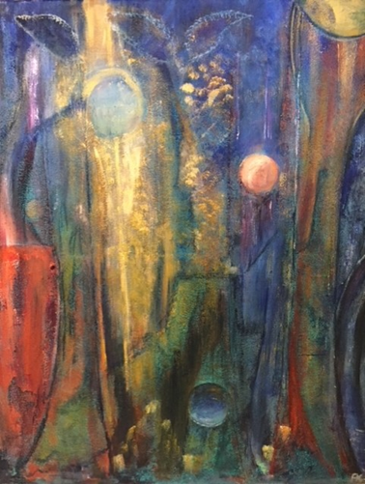
Bokmarked
Stort utvalg av rimelige bøker til salgs
Gjerpenhuset, Grinivn.11
Lørdag 12.11. kl. 10-16
Søndag 13.11. kl. 12-16
Også kunstutstilling med salg av malerier og trykk. Lokale kunstnere.
Arr: Gjerpen IF
Mobil 48206812

